Slide 1


Настава почетног читања и писања – препознавање и превазилажење различитих врста препрека и изазова
www.zuov.gov.rs
Мср Виолета Влајковић Бојић
Завод за унапређивање образовања и васпитања
Тел. 065/3332 092
имејл: violeta.vlajkovicbojic@zuov.gov.rs
Јул, 2023.
Зоран Перишић, професор разредне наставе
ОШ Стеван Сремац, Београд
Тел. 060/6996 600
имејл: zoranperisic@mail.com
Јул, 2023.

Slide 2
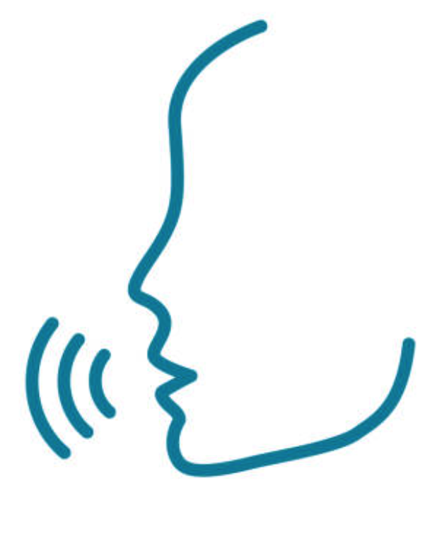
Најчешћи поремећаји говора који се јављају на млађем узрасту су:
неправилан изговор гласова
поремећаји гласова
муцање
закаснели говорни развој
Kорекцију поремећаја говора врши логопед, али код неправилног изговора гласова корекцију може вршити и обучен наставник.

Slide 3
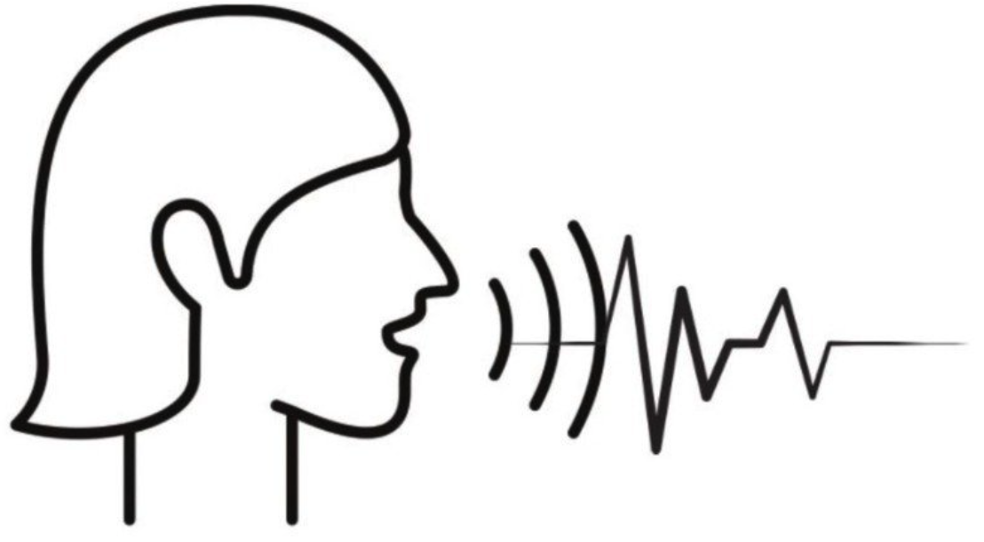
Неправилан изговор гласова је најчешће изражен код деце млађег узраста, у гласовним скупинама:
к, г
ш, с, ж, р, з
л, љ
џ, ћ, ц, ђ, ч
Неправилан изговор гласова
Пре почетка учења читања и писања неопходно је установити да ли ученици имају поремећај изговора. Ако имају, ти поремећаји се прво коригују.
Неправилан изговор утиче на тачност читања и писања и отежава образовање.

Slide 4
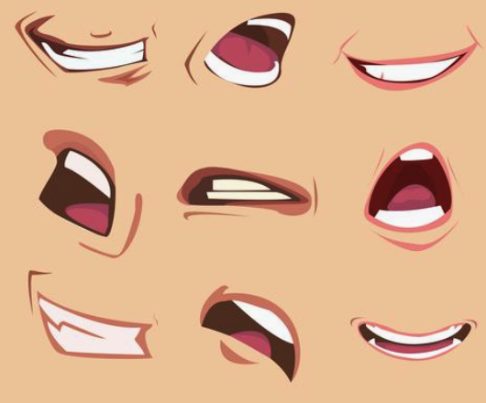
Вежбе дисања
Припрема говорних органа за рад
Припрема гласница за рад
Артикулацијска поставка говорних органа за изговор гласа
Увежбавање изговора гласа
Систематизација изговора гласа
Подршка правилном изговору гласова

Slide 5

Дете је у стојећем ставу. Руке су уз тело. Подиже руке (узручује) и удише на нос. Прави 3″ паузу, а потом полако спушта руке и издише на уста. (поновити 3х).
Иста вежба само је удах на уста, а издах на нос.
Дете је у стојећем ставу. Руке су у предручењу. Шири руке у висини рамена (одручује) и удише на уста. Прави 3″ паузу у дисању, а потом враћа руке у предручење и дуго издише (3х).
Дете је у стојећем ставу. Подиже одручене руке увис и удише. Прави 3″ паузу, потом спушта руке и броји до 10 (поновити 3х).
Дете је у стојећем ставу. Испружи руке у предручење, удише на нос. Прави 3″ паузу, привлачи руке телу и изговара с-с-с-с-с-с-с.
Вежбе дисања

Slide 6
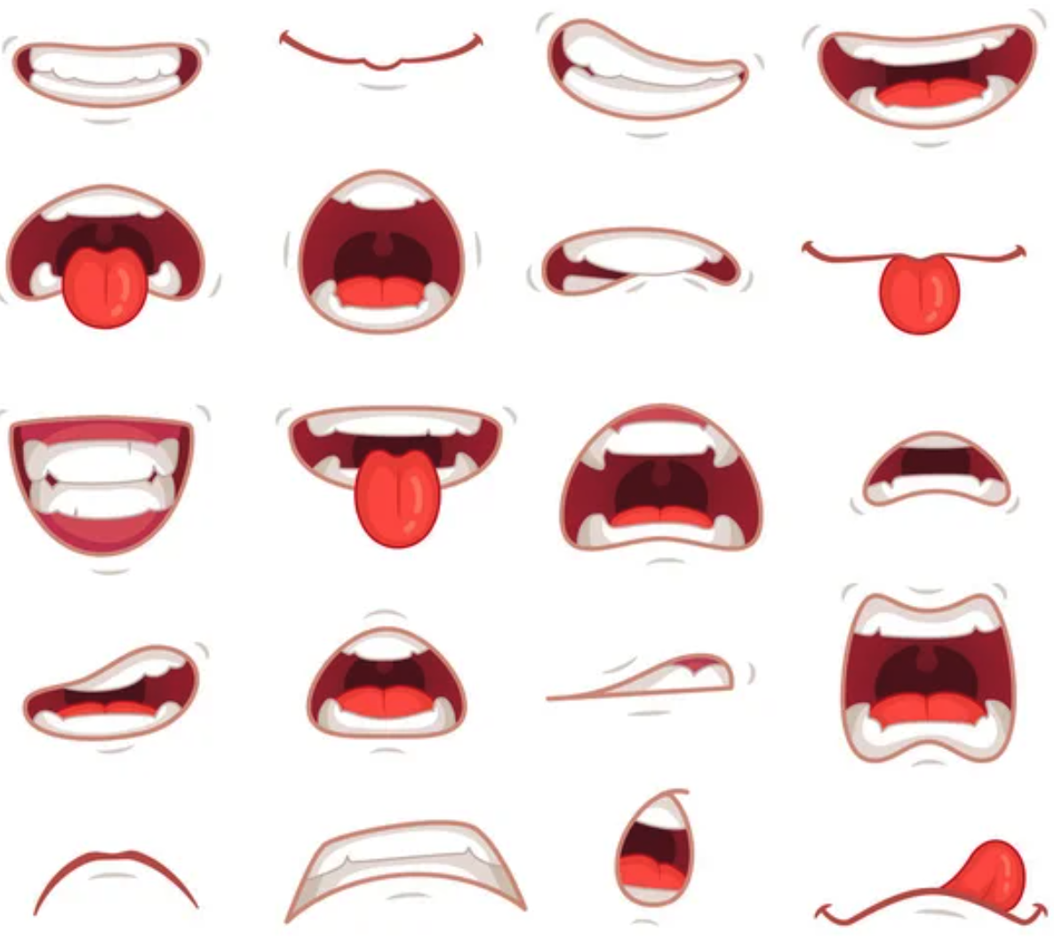
Дисати на нос и на уста.
Гасити свећу.
Исплазити језик, а потом треперити језиком.
Наизменично, без гласања, имитирати покрете у-е.
Наизменично јако отварати и затварати уста (као риба).
Облизати горњу (доњу) усну, потом језиком кружити око усана.
Надувати леви (десни) образ, потом оба образа.
Пућити усане, потом имитирати пољубац.
Имитирати коњски кас и магареће њакање.
Цоктати ц-ц-ц-ц.
Грицкати горњу (доњу) усну, а потом треперити усанама.
Гурати леви (десни) образ језиком изнутра.
Отворити уста и покретати доњу вилицу лево-десно
Пресавити језик (у устима) ка носу и ка бради (као палачинка).
Имитирати хркања и кијања...
Припрема говорних органа за рад

Slide 7
Стојимо раширених ногу у ширини кукова са прстима ка споља. Дланове положити на грудну кост. Затворити уста и полако мумлати (м-м-м-м). У „мумлању“ можемо ићи од високог до ниског тона.
Шаке ставити на врат. Затворити уста, лагано „мумлати“. Пожељно је лагано, са два прста, масирати гркљан према доле да би се опуштале гласнице.
Шаке поставити преко лица и опет „мумлати“ затворених уста. Полако одвајати шаке од лица и уста отворити (ммм-аааа). Гласати док не нестане даха. Важно је да доња вилица буде јако отворена.
Гласати се самогласницима: а-а-а, е-е-е, и-и-и, о-о-о, у-у-у.
Гласамо се комбинацијом самогласника и гласа који вежбамо (пример: ас, аса, са).
Припрема гласница за рад

Slide 8
Раде се вежбе органа који граде глас (пример вежбе за глас «С», отвори уста, насмеј се, језик иза зуба, дувај...)
У почетку третмана користе се ономатопеје (имитације звукова)
Изговарамо глас више пута
Покажемо положај говорних органа
Ако вежбамо звучан глас дете ставља шаку на врат и браду – да осети треперење гласница;
Ако радимо струјни глас дете шаку поставља испред уста
Ако радимо назални глас дете шаку поставља испред носа
Када дете добро постави органе за глас похвалити га
Почети слоговне вежбе (па-пе-пи-по-пу, апа-апе-апи-апо-апу, ап-еп-ип-оп-уп)
Ако дете замењује глас неким другим гласом (пример П мења са Б) вежбамо слогове оба гласа (па-ба, пе-бе, пи-би / ап-аб, еп-еб, ип-иб / апа-аба, епе-ебе...)
Артикулацијска поставка говорних органа за изговор гласа

Slide 9
Најпре вежбамо речи чији је изговор лак и кратак
Потом вежбамо речи чији је изговор тежи и сложенији
Место формирања гласа бира којим самогласником почињемо вежбање
Глас који вежбамо постављен је на почетку речи и прати га увек исти самогласник (па, пао, пањ... Пу, пут, пун, пушка...)
Вежбајући глас постављен је у средини речи (капа, капут)
Вежбајући глас постављен је на крају речи (кап, топ, камп, ћевап)
Вежбајући глас се у речи понавља више пута (папагај, поподне)
Ако се вежбајући глас замењује другим гласом, вежбамо оба гласа истовремено (пас-бас / паук-баук / паја-баја / пити-бити)
Увежбавање изговора гласа

Slide 10
Понављају се реченице у којима се више пута појављује вежбајући глас
Потом се реченице пишу и читају
Потом се попуњавају изостављена слова у реченици ( _ас је о_асан — Пас је опасан)
Потом увежбавамо изговор стихова (бројалице, рецитације)
Систематизација изговора гласа

Slide 11
Осмислити тест за почетно испитивање познавања слова
Задаци
1. група
Испланирати активности за ученике који имају потешкоћа са фокусом и моториком.
2. група
Испланирати активности за ученике који имају потешкоће у сарадњи и са вишком енергије.
3. Група
Испланирати активности за ученике који имају потешкоће са културом говора и самосталним проналажењем решења.
4. Група
Испланирати активности за ученике који су на поченом нивоу знања српског језика.
5. група
Испланирати активности за ученике који су на средњем нивоу знања српског језика.
6. група
Испланирати активности за ученике који су на напредном нивоу знања српског језика.
7. група
Испланирати активности за ученике који неправилно изговарају гласове.

Slide 12
Хвала на пажњи! 😊

